Slide 1


13. データ管理の基礎：オンライントランザクションとデータウェアハウスの特徴と活用
URL: https://www.kkaneko.jp/de/ds/index.html
金子邦彦
謝辞：この資料では「いらすとや」のイラストを使用しています

Slide 2

アウトライン
イントロダクション
日時の扱い
データ管理とデータウエアハウス
演習

Slide 3
SQLFiddle のサイトにアクセス
Webブラウザを使用
ウェブブラウザを開く
アドレスバーにSQLFiddleのURLを入力
http://sqlfiddle.com/
3. MySQL を選ぶ
URLが分からないときは、Googleなどの検索エンジンを利用。「SQLFiddle」と検索し、表示された結果からSQLFiddleのウェブサイトをクリック。

Slide 4
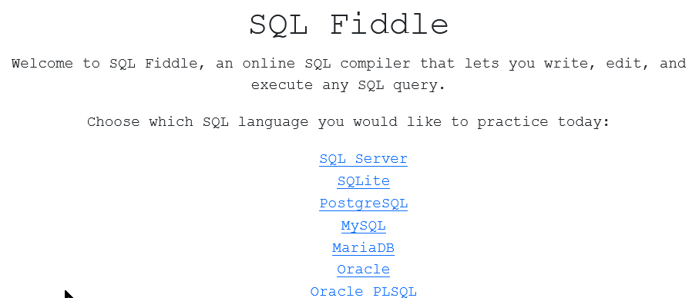
SQLFiddle でのデータベース管理システムの選択
データベース管理システムの選択
（この授業では MySQL を使用）

Slide 5
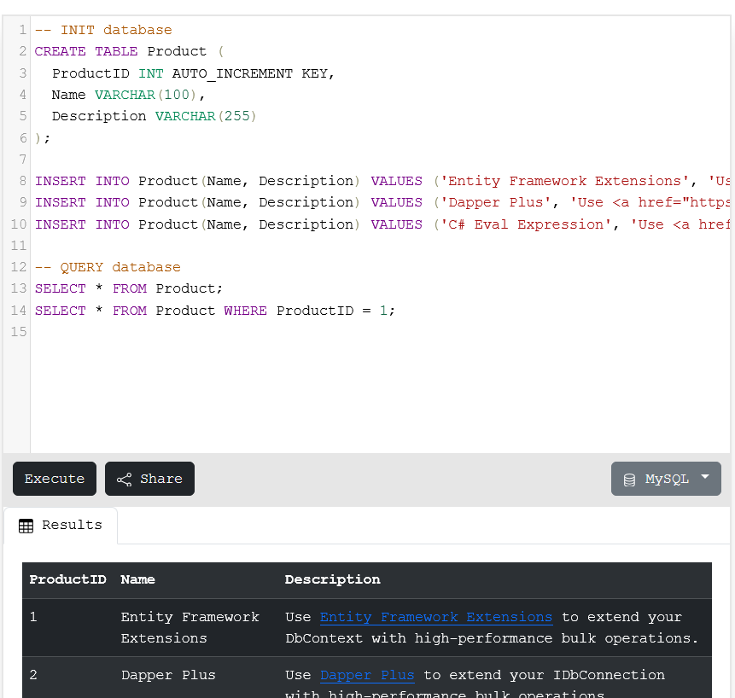
SQLFiddle の画面
上のパネル: SQLの入力（複数可能）
・テーブル定義 CREATE TABLE
・データの追加 INSERT INTO
・SQL問い合わせ。SELECT, FROM, WHERE など
実行ボタン
結果ウィンドウ

Slide 6
13-1. イントロダクション

Slide 7
リレーショナルデータベースの仕組み
データをテーブルと呼ばれる表形式で保存
テーブル間は関連で結ばれる。複雑な構造を持ったデータを効率的に管理することを可能に。
ID | 商品名 | 単価
1 | みかん | 50
2 | りんご | 100
3 | メロン | 500
商品
関連
購入者 | 商品番号
X | 1
X | 3
Y | 2
購入

Slide 8
商品テーブルと購入テーブル
商品
ID | 商品名 | 単価
1 | みかん | 50
2 | りんご | 100
3 | メロン | 500
Xさんは、1 のみかんと，
3 のメロンを買った
Yさんは、 2 のりんごを買った
関連
購入
購入者 | 商品番号
X | 1
X | 3
Y | 2
購入テーブルの情報
商品テーブルの情報

Slide 9
リレーショナルデータベースの重要性
データの整合性: リレーショナルデータベースは、データの整合性を保持するための機能を有する。これにより、誤ったデータや矛盾したデータが保存されるのを防ぐことができる。
柔軟な問い合わせ（クエリ）能力: リレーショナルデータベースのSQL（Structured Query Language）の使用により、複雑な検索やデータの抽出が可能になる。
トランザクションの機能: 一連の操作全体を一つの単位として取り扱うことができる機能。これにより、データの一貫性と信頼性が向上する。
セキュリティ: アクセス権限の設定などにより、セキュリティを確保。
データの安全な保管、効率的なデータ検索・操作、ビジネスや研究の意思決定をサポート。

Slide 10
SQL 理解のための前提知識
〇 テーブル
データをテーブルと呼ばれる表形式で保存
〇 問い合わせ（クエリ）
問い合わせ（クエリ）は、データベースから必要なデータを検索、加工するための指令
SELECT, FROM, WHERE など、多様なコマンドが存在。
結合、集計、ソート、副問い合わせなど、高度な操作も可能
ID | 商品名 | 単価
1 | みかん | 50
2 | りんご | 100
3 | メロン | 500
購入者 | 商品番号
X | 1
X | 3
Y | 2

Slide 11
SQL によるテーブル定義
テーブル名：購入
属性名：ID、購入者、商品ID、数量
属性のデータ型：数値、テキスト、数値、数値
データの整合性を保つための制約：主キー制約、参照整合性制約
CREATE TABLE 購入 (
ID INTEGER PRIMARY KEY,
購入者 TEXT,
商品ID INTEGER,
数量 INTEGER,
FOREIGN KEY (商品ID) REFERENCES 商品(ID));

Slide 12
データ追加のSQL
ID | 商品名 | 単価
1 | みかん | 50
2 | りんご | 100
3 | メロン | 500
商品
INSERT INTO 商品 VALUES(1, 'みかん', 50);
INSERT INTO 商品 VALUES(2, 'りんご', 100);
INSERT INTO 商品 VALUES(3, 'メロン', 500);

Slide 13

演習１．テーブル定義とデータの追加、主キー制約
【トピックス】
  SQL によるテーブル定義
  主キー制約 PRIMARY KEY
  SQL によるデータの追加
  問い合わせ（クエリ）による確認

Slide 14
Webブラウザを使用
① アドレスバーにSQLFiddleのURLを入力
http://sqlfiddle.com/
② 「MySQL」を選択

Slide 15
③ 上のパネルに、テーブル定義とデータの追加と問い合わせを行う SQL を入れ実行。（以前の SQL は不要なので消す）
CREATE TABLE 商品 (
ID INTEGER PRIMARY KEY,
商品名 TEXT,
単価 INTEGER);
INSERT INTO 商品 VALUES(1, 'みかん', 50);
INSERT INTO 商品 VALUES(2, 'りんご', 100);
INSERT INTO 商品 VALUES(3, 'メロン', 500);
select * FROM 商品;

Slide 16
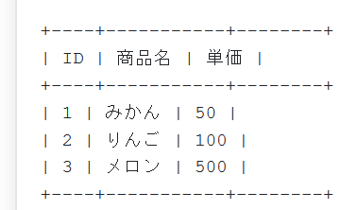
④ 「Execute」をクリック
SQL 文が実行され、結果が表示される。
⑤ 下側のウインドウで、結果を確認。

Slide 17
外部キー
外部キーは、他のテーブルの主キーを参照するキー
購入テーブル
外部キー
ID | 購入者 | 商品ID | 数量
1 | X | 1 | 10
2 | Y | 2 | 5
商品テーブル
ID | 商品名 | 単価
1 | みかん | 50
2 | りんご | 100
3 | メロン | 500
購入テーブルの外部キー「商品ID」は、購入テーブルの主キー「ID」を参照
主キー

Slide 18
SQL によるテーブル定義
テーブル名：購入
属性名：ID、購入者、商品ID、数量
属性のデータ型：数値、テキスト、数値、数値
データの整合性を保つための制約：主キー制約、参照整合性制約
CREATE TABLE 購入 (
ID INTEGER PRIMARY KEY,
購入者 TEXT,
商品ID INTEGER,
数量 INTEGER,
FOREIGN KEY (商品ID) REFERENCES 商品(ID));

Slide 19
演習２．外部キー，参照整合性制約
【トピックス】
  主キー
  外部キー
  参照整合性制約
  PRIMARY KEY
  FOREIGN KEY … REFERENCES

Slide 20
Webブラウザを使用
① アドレスバーにSQLFiddleのURLを入力
http://sqlfiddle.com/
② 「MySQL」を選択

Slide 21
③ 上のパネルに、テーブル定義とデータの追加と問い合わせを行う SQL を入れ実行。（以前の SQL は不要なので消す）．
CREATE TABLE 商品 (
ID INTEGER PRIMARY KEY,
商品名 TEXT,
単価 INTEGER);
INSERT INTO 商品 VALUES(1, 'みかん', 50);
INSERT INTO 商品 VALUES(2, 'りんご', 100);
INSERT INTO 商品 VALUES(3, 'メロン', 500);
CREATE TABLE 購入 (
ID INTEGER PRIMARY KEY,
購入者 TEXT,
商品ID INTEGER,
数量 INTEGER,
FOREIGN KEY (商品ID) REFERENCES 商品(ID));
INSERT INTO 購入 VALUES(1, 'X', 1, 10);
INSERT INTO 購入 VALUES(2, 'Y', 2, 5);
select * FROM 商品;
select * FROM 購入;

Slide 22
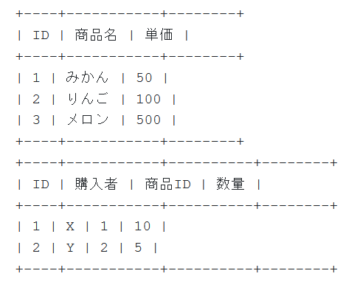
④ 「Execute」をクリック
SQL 文が実行され、結果が表示される。
⑤ 下側のウインドウで、結果を確認。

Slide 23
13-2. 日時の扱い

Slide 24

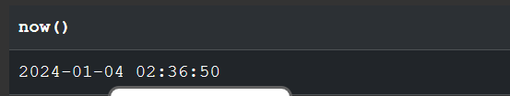
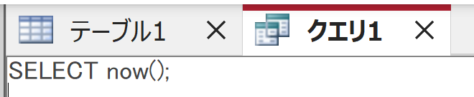
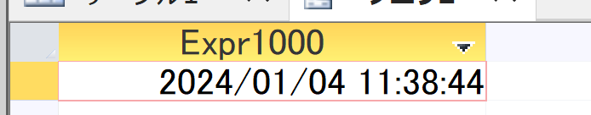
現在日時の取得方法
現在日時の取得に now() を使用する
SQL Fiddle の MySQL での実行結果
Access での実行結果

Slide 25
SQL によるテーブル定義
テーブル名：購入
属性名：ID、購入者、商品ID、数量、購入日時
属性のデータ型：数値、テキスト、数値、数値、日時
データの整合性を保つための制約：主キー制約、参照整合性制約
CREATE TABLE 購入 (
ID INTEGER PRIMARY KEY,
購入者 TEXT,
商品ID INTEGER,
数量 INTEGER,
注文日時 DATETIME,
FOREIGN KEY (商品ID) REFERENCES 商品(ID));

Slide 26
演習３．now() による現在日時の取得

Slide 27
Webブラウザを使用
① アドレスバーにSQLFiddleのURLを入力
http://sqlfiddle.com/
② 「MySQL」を選択

Slide 28
③ 上のパネルに、テーブル定義とデータの追加と問い合わせを行う SQL を入れ実行。（以前の SQL は不要なので消す）．
select now();

Slide 29
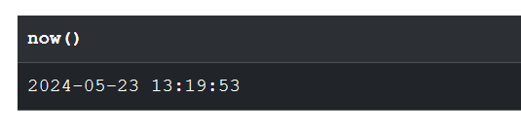
④ 「Execute」をクリック
SQL 文が実行され、結果が表示される。
⑤ 下側のウインドウで、結果を確認。
SQLFiddle では、間違った現在日時が得られる場合があるが、続行してください

Slide 30
演習４．日時を扱うテーブル
【トピックス】
  日時
  DATETIME

Slide 31
Webブラウザを使用
① アドレスバーにSQLFiddleのURLを入力
http://sqlfiddle.com/
② 「MySQL」を選択

Slide 32
③ 上のパネルに、テーブル定義とデータの追加と問い合わせを行う SQL を入れ実行。（以前の SQL は不要なので消す）．
CREATE TABLE 商品 (
ID INTEGER PRIMARY KEY,
商品名 TEXT,
単価 INTEGER);
INSERT INTO 商品 VALUES(1, 'みかん', 50);
INSERT INTO 商品 VALUES(2, 'りんご', 100);
INSERT INTO 商品 VALUES(3, 'メロン', 500);
CREATE TABLE 購入 (
ID INTEGER PRIMARY KEY,
購入者 TEXT,
商品ID INTEGER,
数量 INTEGER,
購入日時 DATETIME,
FOREIGN KEY (商品ID) REFERENCES 商品(ID));
INSERT INTO 購入 VALUES(1, 'X', 1, 10, ‘2024-01-04 09:00:00');
INSERT INTO 購入 VALUES(2, 'Y', 2, 5, ‘2024-01-04 10:00:00');
select * FROM 商品;
select * FROM 購入;

Slide 33
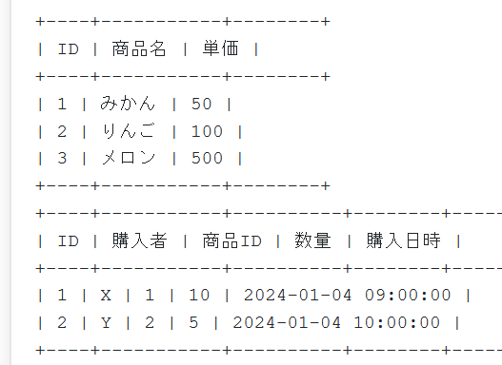
④ 「Execute」をクリック
SQL 文が実行され、結果が表示される。
⑤ 下側のウインドウで、結果を確認。

Slide 34
ここまでのまとめ
SQL を用いた現在日時の表示 （MySQL や Access などで動く）
select now();
SQL での日時の書き方
'2023-01-04 09:00:00'
日時を扱うテーブル定義
CREATE TABLE 購入 (
ID INTEGER PRIMARY KEY,
購入者 TEXT,
商品ID INTEGER,
数量 INTEGER,
購入日時 DATETIME,
FOREIGN KEY (商品ID) REFERENCES 商品(ID));

Slide 35
13-3. データウエアハウス

Slide 36
データの一元管理と保存の利点
データの一元管理
さまざまな種類のデータを一か所で管理することで、データアクセスと利用が容易になる。
データの長期保存
長期間にわたるデータの安全な保存が容易になる
データ分析
さまざまな種類のデータを組み合わせた分析が可能になる

Slide 37
データの一元管理と保存
２つの異なるアプローチ
 | データウエアハウス | オンライントランザクション
主な目的 | データ分析、データからのルール発見 | 銀行の取引、オンライン予約、販売管理
機能 | 長期間のデータを用いたデータ分析 | トランザクション処理
使用される技術 | SQL、データの挿入、結合、グループ化 | SQL、データの挿入と削除と更新、単純な問い合わせ
主な理念 | 履歴データ | 正規化

Slide 38
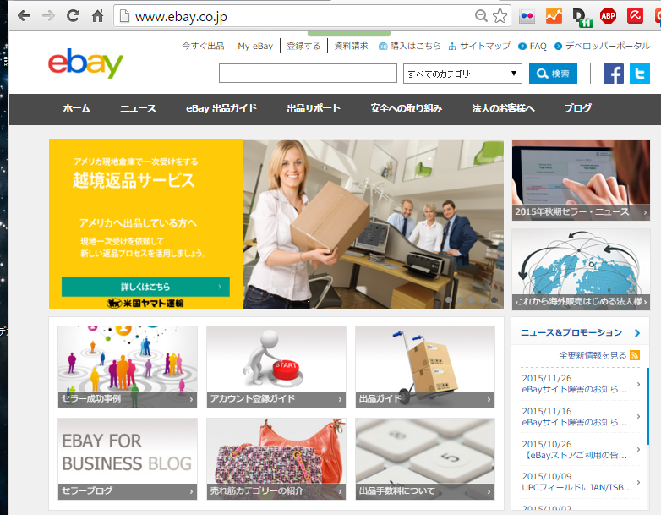
データウエアハウスの活用例 ①
◆大量の商品が出品され、購入されるオークションサイトでの利用
・不正行動の監視
・出品者、購入者が「どうすればより満
足するか」の分析
出品、購入の状況を丸ごと記録
eBay Web ページ
http://www.ebay.co.jp/
出典: Teradata 社 Web ページ
http://jpn.teradata.jp/library/nyumon/ins_1904.html

Slide 39

データウエアハウスの活用例 ②
◆「空席で飛ばすくらいなら、安値でも売りたい」と思っている航空会社
・満席予測（空席数予測）の実施
・空席をぴったり埋めるための動的
な価格調整
予約、キャンセルの状況を丸ごと記録
出典: Teradata 社 Web ページ
http://jpn.teradata.jp/library/nyumon/ins_1904.html

Slide 40
データウエアハウスとオンライントランザクションの比較
オンライントランザクション：最新情報のみを使用
データウエアハウス：「履歴データ」を重視する
予約テーブル
価格テーブル
氏名 | 予約内容
XX | おせちA
YY | おせちB
ZZ | おせちA
商品 | 価格
おせちA | 10000
おせちB | 5000
予約テーブル
価格テーブル
氏名 | 予約内容 | 予約日 | キャンセル日
XX | おせちA | 2023-12-01
YY | おせちB | 2023-12-04
ZZ | おせちB | 2023-12-05 | 2023-12-06
ZZ | おせちA | 2023-12-06
商品 | 価格 | 価格改定日
おせちA | 12000 | 2023-11-10
おせちA | 10000 | 2023-11-20
おせちB | 5000 | 2023-11-10

Slide 41
データの正規化
データの値の変更や削除を行うオンラントランザクションシステムでは、正規化は欠かせない
正規化は、データの冗長性を排除し、データの整合性を向上させる
正規化後
正規化前
氏名 | 予約内容
XX | おせちA
YY | おせちB
ZZ | おせちA
氏名 | 予約内容 | 価格
XX | おせちA | 10000
YY | おせちB | 5000
ZZ | おせちA | 10000
商品 | 価格
おせちA | 10000
おせちB | 5000
冗長なデータがある
冗長なデータがない
正規化により、元のテーブルにあった冗長性を排除．

Slide 42
履歴データの概念
データの各行に日時情報を付加
データ変化があるたびに新しい行を挿入
一度保存されたデータは削除しない
過去のデータの変化の履歴を保持
予約テーブル
価格テーブル
氏名 | 予約内容 | 予約日 | キャンセル日
XX | おせちA | 2023-12-01
YY | おせちB | 2023-12-04
ZZ | おせちB | 2023-12-05 | 2023-12-06
ZZ | おせちA | 2023-12-06
商品 | 価格 | 価格改定日
おせちA | 12000 | 2023-11-10
おせちA | 10000 | 2023-11-20
おせちB | 5000 | 2023-11-10
「商品の価格は１つに決まっている」という考え方ではなく、
商品の価格の履歴データを保持

Slide 43
データ管理のまとめ
データウエアハウス
「履歴データ」の利用
データの時間の時間による分析を可能にする
一度保存されたデータは恒久的に保持される
削除や変更は原則として行われない
オンライントランザクション
最新のデータを保持する
データの値の変更や削除に伴い異状が発生する可能性がある．
正規化によりデータの冗長性を排除し，整合性を確保する

Slide 44
13-4. 演習

Slide 45
演習用データの概要
商品情報：ある商店は以下の商品を扱っている
みかん、りんご、メロン
価格履歴管理：商品の単価は変化し，その履歴を以下のテーブルで管理する
商品テーブル
ID | 商品名 | 単価 | 改訂日時
1 | みかん | 50 | 2024-12-01 09:00:00
2 | りんご | 100 | 2024-12-01 09:00:00
3 | メロン | 500 | 2024-12-01 09:00:00
4 | りんご | 150 | 2025-01-01 09:00:00
5 | メロン | 400 | 2025-01-01 09:00:00

Slide 46
購入を次のようなテーブルで扱う
購入テーブル
ID | 購入者 | 商品ID | 数量 | 購入日時
1 | X | 1 | 10 | 2024-12-10 10:00:00
2 | Y | 2 | 5 | 2024-12-20 12:00:00
3 | Y | 4 | 20 | 2025-01-05 09:00:00
4 | Z | 5 | 3 | 2025-01-05 11:00:00

Slide 47
演習５．データウエアハウスの構築
【トピックス】
  日時
  DATETIME
  履歴データ

Slide 48
Webブラウザを使用
① アドレスバーにSQLFiddleのURLを入力
http://sqlfiddle.com/
② 「MySQL」を選択

Slide 49
③ 上のパネルに、テーブル定義とデータの追加と問い合わせを行う SQL を入れ実行。（以前の SQL は不要なので消す）．
CREATE TABLE 商品 (
ID INTEGER PRIMARY KEY,
商品名 TEXT,
単価 INTEGER,
改訂日時 DATETIME);
INSERT INTO 商品 VALUES(1, 'みかん', 50, ‘2024-12-01 09:00:00');
INSERT INTO 商品 VALUES(2, 'りんご', 100, ‘2024-12-01 09:00:00');
INSERT INTO 商品 VALUES(3, 'メロン', 500, ‘2024-12-01 09:00:00');
INSERT INTO 商品 VALUES(4, 'りんご', 150, ‘2025-01-01 09:00:00');
INSERT INTO 商品 VALUES(5, 'メロン', 400, ‘2025-01-01 09:00:00');
CREATE TABLE 購入 (
ID INTEGER PRIMARY KEY,
購入者 TEXT,
商品ID INTEGER,
数量 INTEGER,
購入日時 DATETIME,
FOREIGN KEY (商品ID) REFERENCES 商品(ID));
INSERT INTO 購入 VALUES(1, 'X', 1, 10, ‘2024-12-10 10:00:00');
INSERT INTO 購入 VALUES(2, 'Y', 2, 5, ‘2024-12-20 12:00:00');
INSERT INTO 購入 VALUES(3, 'Y', 4, 20, ‘2025-01-05 09:00:00');
INSERT INTO 購入 VALUES(4, 'Z', 5, 3, ‘2025-01-05 11:00:00');
select * FROM 商品;
select * FROM 購入;

Slide 50
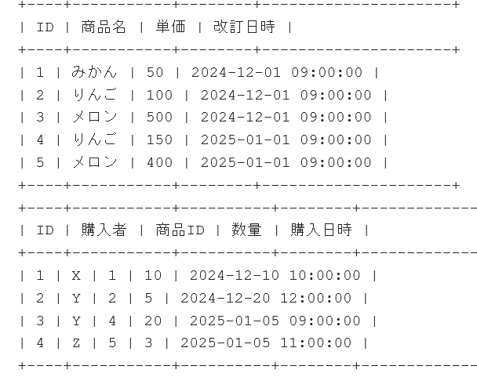
④ 「Execute」をクリック
SQL 文が実行され、結果が表示される。
⑤ 下側のウインドウで、結果を確認。

Slide 51
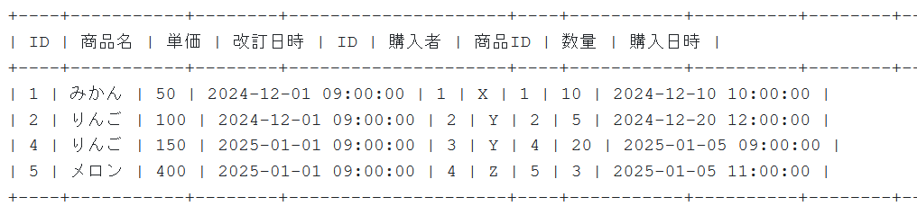
④ 問い合わせ（クエリ）を行う SQL を追加。 「Execute」をクリックして実行し、結果を確認
SELECT * FROM 商品
INNER JOIN 購入 ON 商品.ID = 購入.商品ID;

Slide 52
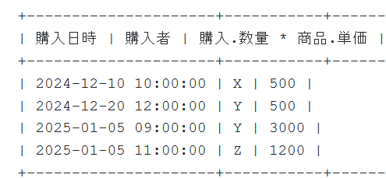
⑤ 問い合わせ（クエリ）を行う SQL を追加。 「Execute」をクリックして実行し、結果を確認
SELECT 購入.購入日時, 購入.購入者, 購入.数量 * 商品.単価
FROM 商品
INNER JOIN 購入 ON 商品.ID = 購入.商品ID;

Slide 53
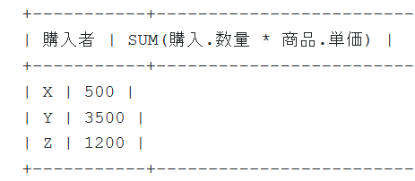
⑥ 問い合わせ（クエリ）を行う SQL を追加。 「Execute」をクリックして実行し、結果を確認
SELECT 購入.購入者, SUM(購入.数量 * 商品.単価)
FROM 商品
INNER JOIN 購入 ON 商品.ID = 購入.商品ID
GROUP BY 購入.購入者;
２つのテーブルを使い、
購入者ごとに申し込みの
合計金額を求める

Slide 54
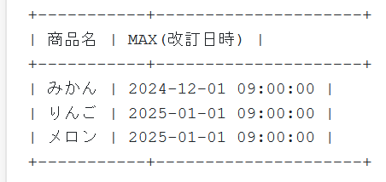
⑦ 問い合わせ（クエリ）を行う SQL を追加。 「Execute」をクリックして実行し、結果を確認
SELECT 商品名, MAX(改訂日時)
FROM 商品
GROUP BY 商品名;
各商品の最新の
改訂日時を得ている。

Slide 55
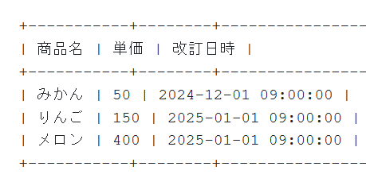
⑧ 問い合わせ（クエリ）を行う SQL を追加。 「Execute」をクリックして実行し、結果を確認
SELECT 商品名, 単価, 改訂日時
FROM 商品
WHERE (商品名, 改訂日時) IN (
SELECT 商品名, MAX(改訂日時)
FROM 商品
GROUP BY 商品名);
副問い合わせで、
最新の改訂日時である
行を得る。その結果
を用いて最新価格を得る

Slide 56
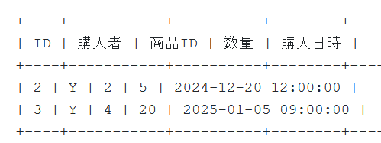
発展演習１．Yによる購入
購入テーブルを用いて、購入者が 「Y」 のすべての購入情報を得るSQLを作成しなさい
ヒント：SELECT を使用

Slide 57
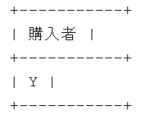
発展演習２．商品「りんご」を購入した人の取得
商品名が 「りんご」である商品を購入したすべての購入者を得るSQLを作成しなさい。 DISTINCT による重複行の除去も行うこと。
ヒント：SELECT、DISTINCT、INNER JOIN、WHERE を使用

Slide 58
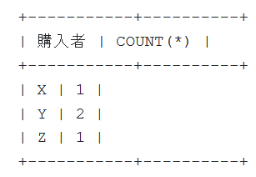
発展演習３．購入者別の申し込み数の計算
目的：購入者ごとに、申し込みの回数を得る
購入テーブルを使用して、購入者ごとに、購入の回数を得る SQL を作成しなさい。
ヒント：COUNT と GROUP BY を使用

Slide 59
解答例
発展演習１．
SELECT *
FROM 購入
WHERE 購入者 = 'Y';
発展演習２．
SELECT DISTINCT(購入.購入者)
FROM 購入
INNER JOIN 商品 ON 購入.商品ID = 商品.ID
WHERE 商品.商品名 = 'りんご';

Slide 60
解答例
発展演習３．
SELECT 購入者, COUNT(*)
FROM 購入
GROUP BY 購入者;

Slide 61
全体まとめ
オンライントランザクションでは、リアルタイムのデータ処理により、オンラインでの情報共有を行う
データウェアハウスは「履歴データ」を重視し、データは一度格納されると削除、変更されることなく保存される
日時の属性を用いて履歴を管理できるようになる
SQLでは、「DATETIME」を使って日時を扱うことができる
日時のデータは SQL では、「'2025-01-05 09:00:00'」のような形式で表される
MySQL や Access では、「select now();」により、現在の日時を取得できる

